Slide 1
BÀI 14 NĂNG LƯỢNG TÁI TẠO

Slide 2
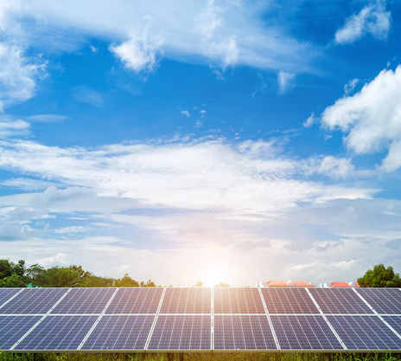
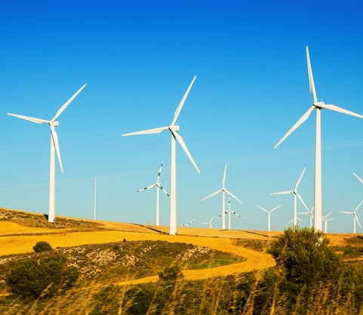
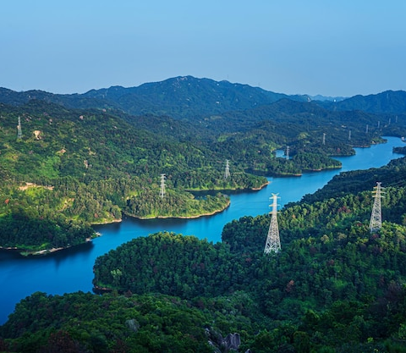
I
Năng Lượng Tái Tạo
Năng lượng tái tạo là năng lượng được tạo ra từ các nguồn thiên nhiên và có thể bổ sung trong một thời gian ngắn
Năng lượng mặt trời
Năng lượng gió
Năng lượng dòng sông

Slide 3





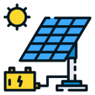
a
Năng lượng mặt trời
Đã được khai thác và sử dụng từ xa xưa
sưởi ấm
trồng trọt
Ngày nay, chủ yếu chuyển hóa năng lượng mặt trời thành nhiệt năng và điện năng

Slide 4
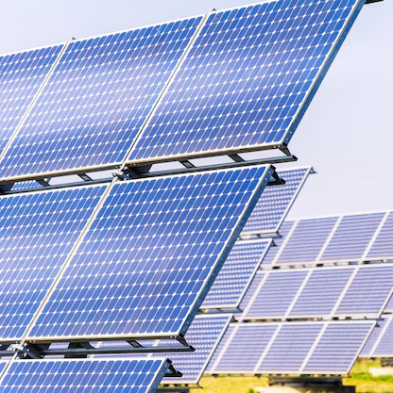
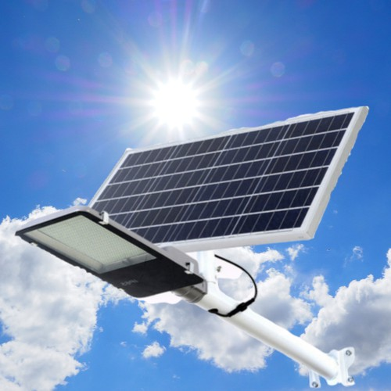
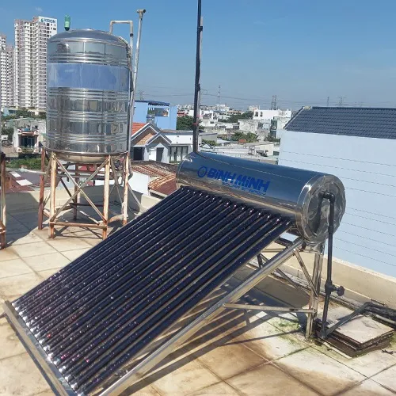
a
Năng lượng mặt trời
Một số thiết bị khai thác và sử dụng năng lượng mặt trời
Pin mặt trời
Đèn năng lượng mặt trời
Máy nước nóng

Slide 5
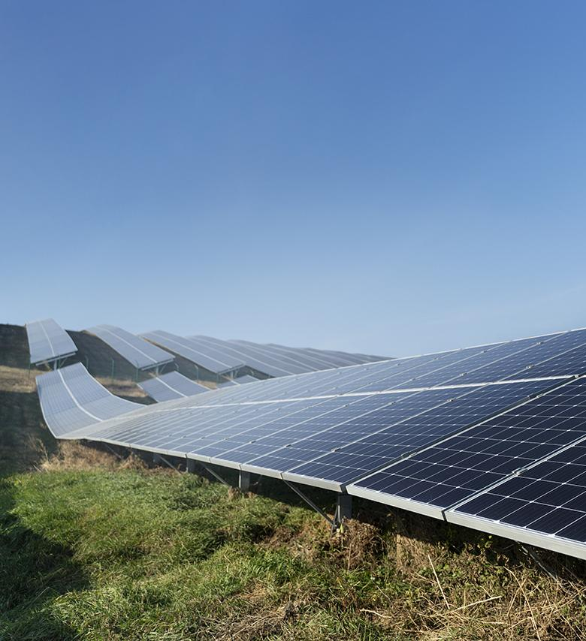
a
Năng lượng mặt trời
Ưu Điểm
Trữ lượng rất lớn, coi như vô hạn
Không phát thải khí nhà kính
Không gây tiếng ồn
Dụng cụ thu năng lượng càng được cải tiến, dễ lắp đặt, tự động hóa

Slide 6
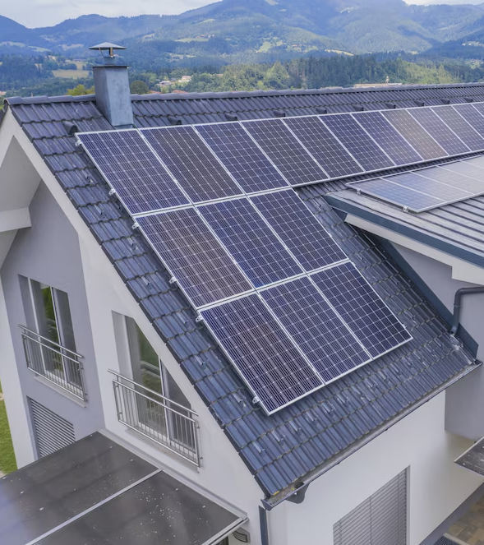
a
Năng lượng mặt trời
Khuyết Điểm
Phụ thuộc vào thời tiết
Không khai thác vào ban đêm
Rác thải từ pin mặt trời đã qua sử dụng gây tác hại với môi trường

Slide 7

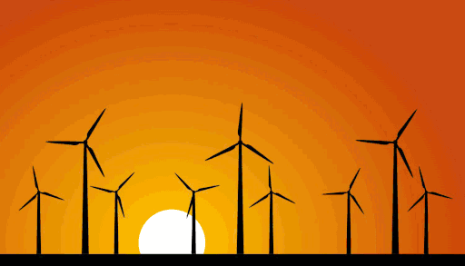



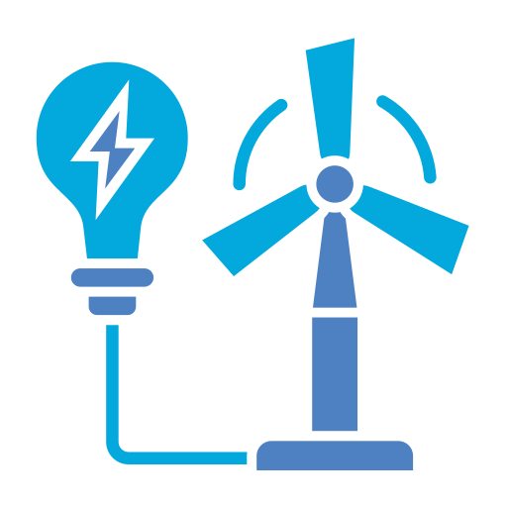
b
Năng lượng gió
Từ lâu đã được sử dụng trong đời sống
xay bột
chạy thuyền buồm
Ngày nay, chủ yếu khai thác tuabin điện gió, biến đổi động năng gió thành điện năng

Slide 8
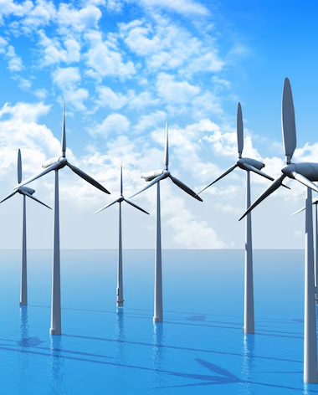

b
Năng lượng gió
Ưu Điểm
Trữ lượng rất lớn, coi như vô hạn
Không phát thải khí nhà kính
Không gây ô nhiễm môi trường
Tuabin điện gió có thể lắp đặt ở bất kì đâu nếu đủ lượng gió

Slide 9
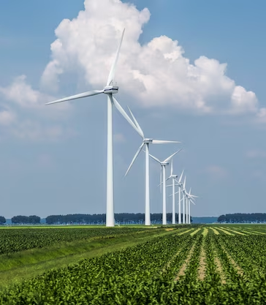
b
Năng lượng gió
Khuyết Điểm
Phụ thuộc vào thời tiết và vị trí
Tuabin điện gió tạo tiếng ồn và có thể gây nguy hiểm khi xảy ra sự cố
Các nhà máy điện gió ảnh hưởng tiêu cực đến hệ sinh thái, động vật

Slide 10
Trong xu hướng phát triển năng lượng trên thế giới ngày nay, các nguồn năng lượng tái tạo giữ vị trí và vai trò ngày càng quan trọng, đặc biệt là năng lượng mặt trời và năng lượng từ gió. Vì sao có xu hướng phát triển như thế?

Slide 11

b
Năng lượng gió
Vì năng lượng hóa thạch có thời gian hình thành rất lâu và không tái tạo lại được, hiện tại trữ lượng của năng lượng hóa thạch trên thế giới đang dần cạn kiệt, việc khai thác và sử dụng nhiên liệu hóa thạch cũng gây ảnh hưởng tiêu cực đến khí hậu và hệ sinh thái. Ưu điểm của năng lượng tái tạo giải quyết được các nhược điểm của năng lượng hóa thạch.

Slide 12

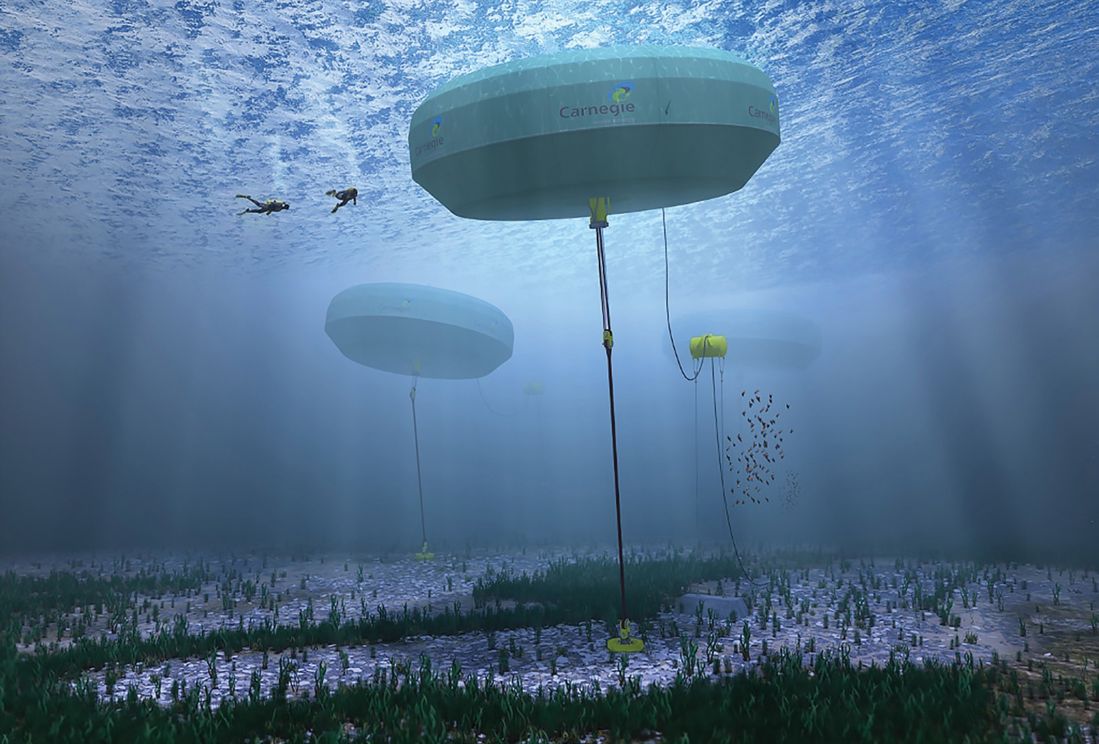
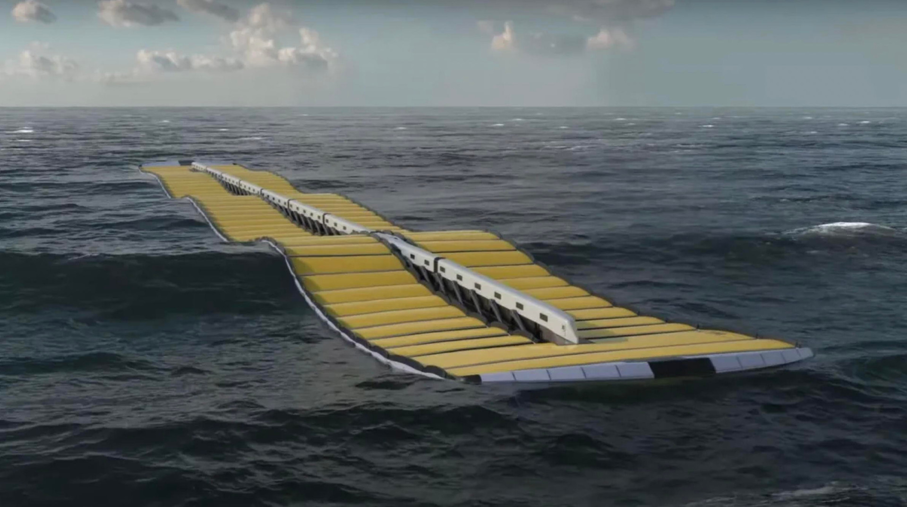
c
Năng lượng từ sóng biển
Có thể khai thác để phát điện
Biến đổi cơ năng sóng biển thành điện năng
a.
b.
Thiết bị chuyển đổi năng lượng từ sóng biển: a) dạng phao kéo; b) dạng phao nổi

Slide 13
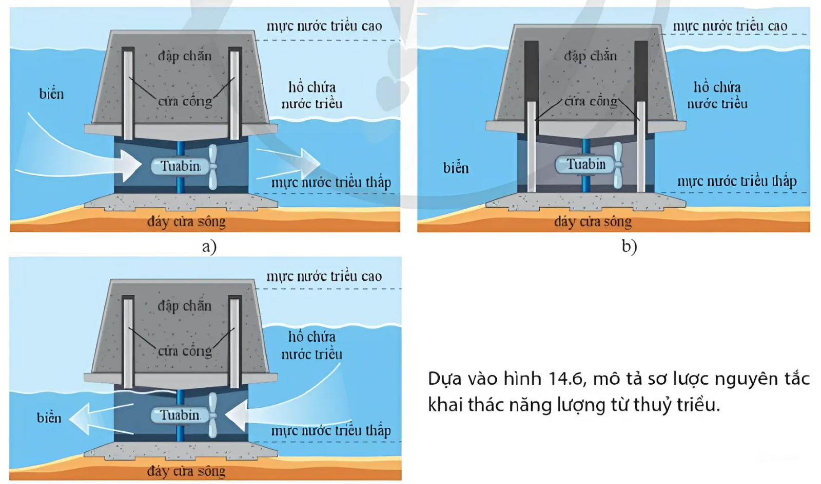

Nguyên tắc khai thác năng lượng từ thuỷ triều là sử dụng sự chênh lệch độ cao giữa mực nước triều cao và mực nước triều thấp. Các nhà khoa học đặt các tuabin vào dòng chảy thuỷ triều. Khi nước triều lên cao, áp suất nước đẩy cánh quạt của tuabin, tạo năng lượng động cơ quay. Khi nước triều rút đi, tuabin tiếp tục tạo ra năng lượng khiến máy phát điện hoạt động.

Slide 14
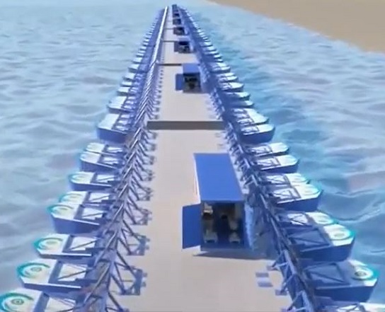

c
Năng lượng từ sóng biển
Ưu Điểm
Trữ lượng rất lớn, coi như vô hạn
Không tạo ra chất thải
Không nguy hại cho hệ sinh thái

Slide 15
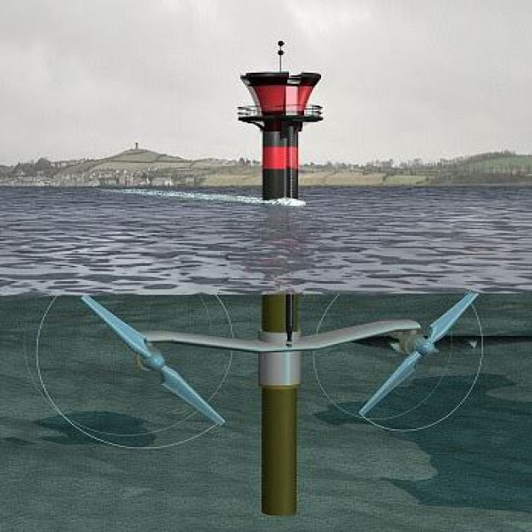
c
Năng lượng từ sóng biển
Khuyết Điểm
Phụ thuộc vào đại lí và thời tiết
Thiết bị chuyển đổi chỉ hoạt động hiệu quả khi sóng lớn
Việc truyền tải năng lượng, vận hành và bảo trì thiết bị tốn kém

Slide 16

c
Năng lượng từ sóng biển
Vì sao nói Việt Nam có điều kiện thuận lợi để phát triển năng lượng từ sóng biển?

Slide 17
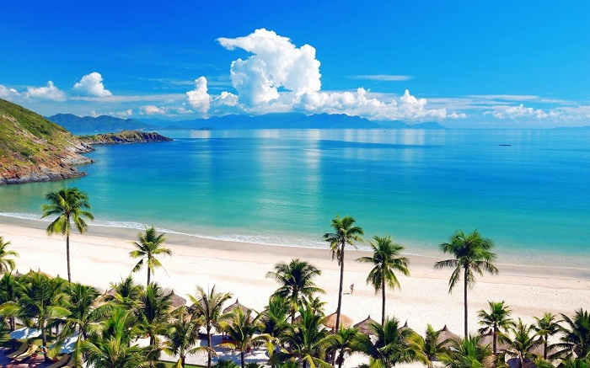
Việt Nam có chiều dài bở biển lên đến 3260 km, đứng top 10 quốc gia có chiều dài bở biển cao nhất so với diện tích lãnh thổ. Yếu tố này phù hợp để phát triển năng lượng từ sóng biển.

Slide 18
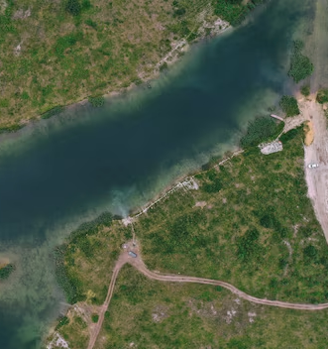

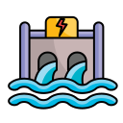
d
Năng lượng dòng sông
Từ lâu đã được sử dụng trong đời sống
đi lại, vận chuyển hàng hóa
Ngày nay, chủ yếu khai thác để phát điện, chuyển cơ năng dòng nước thành điện năng

Slide 19

II
Sử Dụng Hiệu Quả Năng Lượng Và Bảo Vệ Môi Trường

Slide 20



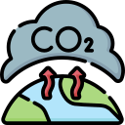


Sử Dụng Năng Lượng Hiệu Quả Và Bảo Vệ Môi Trường
02
Một số biện pháp bảo vệ môi trường
Giữ vệ sinh môi trường xung quanh
Trồng nhiều cây xanh
Giảm lượng chất thải sinh hoạt
Giảm phát thải khí nhà kính và các chất gây ô nhiễm môi trường
Khai thác, sử dụng hợp lý tài nguyên thiên nhiên
Tái sử dụng và tái chế vật liệu đã qua sử dụng (nếu có thể)

